Slide 1
ארגון המחשב ומערכות הפעלה
אביב תשפ״ד
תרגול 1 – לוגיקה פסוקית ומעברי בסיסים

Slide 2
קצת פרטים
5-6 תרגילי בית תקפים
אפשר להגיש בזוגות או יחידים

Slide 3
קצת על הקורס
המטרה של הקורס - ללמוד איך מערכות הפעלה עובדות מנקודת המבט של המתכנת
שפת התכנות תהיה C- אם אתם לא זוכרים, זה הזמן לחזור על החומר!
ספר הקורס -
חלק ראשון- Computer systems - a programmer’s perspective / Bryant and O’hallaron
חלק שני- Operating System Concepts / Avi Silberschatz, Peter Baer Galvin, Greg Gagne

Slide 4
למה C?
אם אנחנו רוצים לשלוט על המשאבים של המחשב, אנחנו צריכים שפה שתהיה כמה שיותר קרובה לשפת מכונה.
כדי לקבל מושג על מערכות הפעלה נעקוב אחרי התכנית הבסיסית hello מזמן היצירה שלה ע״י המתכנת, ההרצה במערכת, הדפסת ההודעה והסיום.

Slide 5
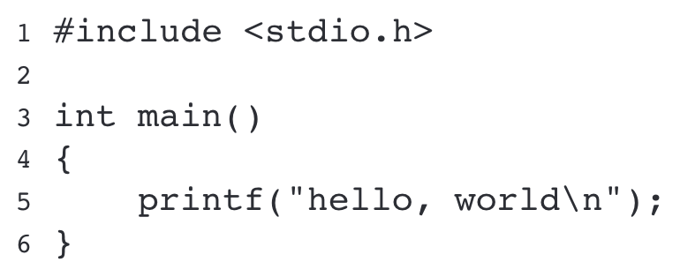

Slide 6
תכנית ה-hello מתחילה את חייה כקובץ מקור (source file) שהמתכנת יוצר עם עורך (editor) ושומר את זה כקובץ text שנקרא hello.c
קובץ המקור מורכב מסיביות (bits) שיכולות להיות 0 או 1, ומאורגנות בקבוצות של 8 - נקרא בית (byte).
כל byte מייצג תו (character) בתכנית.
bit
Byte
נרצה להבין איך התכנית hello.c מיוצגת בעזרת סיביות (bits)
כדי להבין - נתחיל בלעבור על לוגיקה פסוקית ומעברי בסיסים

Slide 7
לוגיקה פסוקית
בכל שפה- יחידת התוכן הבסיסית היא המשפט
במתמטיקה- משפט הוא טענה חד משמעית אמיתית, שיש לה הוכחה
ניתן לסווג משפטים לכאלו שנכונים וכאלו שלא נכונים
פסוק: הצהרה שמציינת עובדה שיכולה להיות נכונה או לא נכונה
Notes:
https://meyda.education.gov.il/files/Mazkirut_Pedagogit/matematika/logika2017.pdf

Slide 8
פסוק
נסמן פסוק באותיות a,b,c…
כל פסוק מורכב מ:
קשרים לוגיים
משתנים בוליאניים
פעולות שמפעילים על המשתנים
מאפשרים לשלב כמה פסוקים פשוטים לפסוק מורכב
יכולים להיות 0 (false) או 1 (true)

Slide 9
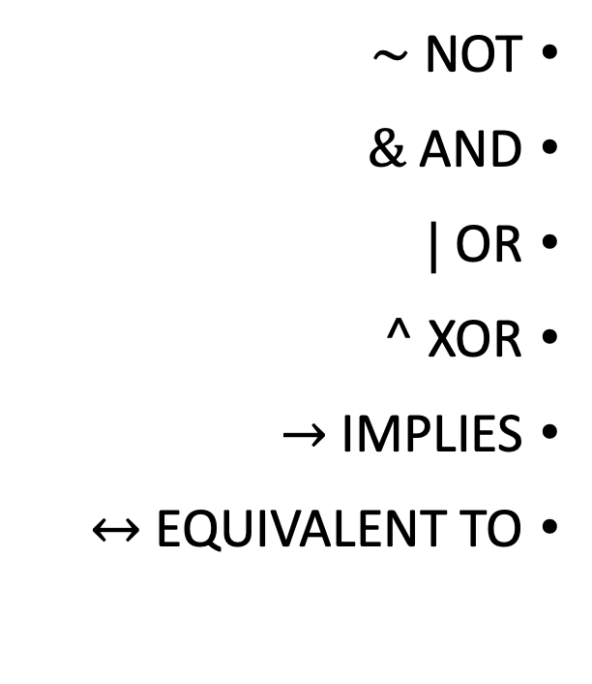
קשרים לוגיים
NOT $\sim$
AND $\&$
OR $|$
XOR $^$
IMPLIES $→$
EQUIVALENT TO $↔$
כדי להבין איך קשרים לוגיים עובדים- נבין מהי טבלת אמת
זוהי הדרך להציג את כל ההשמות האפשריות לפסוקיות בוליאניות
טבלת אמת מורכבת מ:
1. משתנים בוליאניים- פסוקיות, קשרים
2. שלבי ביניים- אם צריך
3. ביטוי סופי- התשובה

Slide 10
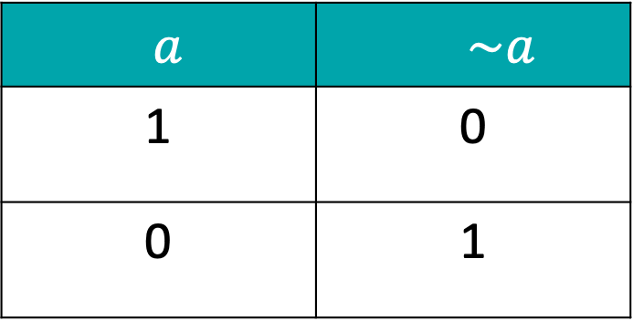
NOT $\sim$
נגדיר את הפסוק a – בבוקר ירד גשם
הקשר הלוגי NOT על הפסוק a יחזיר את השלילה של הפסוק a:
בבוקר לא ירד גשם. נסמן את הפסוק כך: $\sim a$
טבלת האמת של הקשר :NOT
$$a$$ | $$\sim a$$
1 | 0
0 | 1

Slide 11
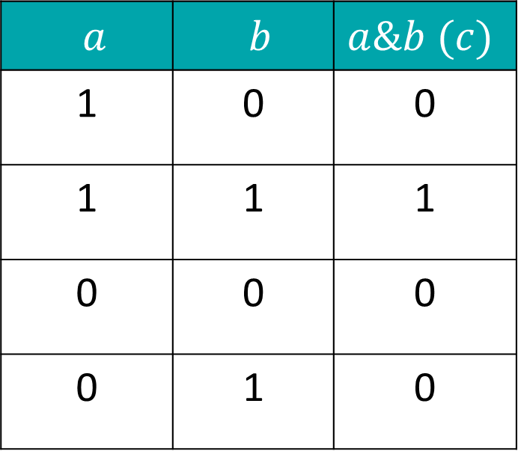
AND $\&$
טבלת האמת של הקשר AND
נגדיר את הפסוקים הפשוטים הבאים:
a: יש חלב בפינת קפה
b: יש קפה בפינת קפה
נגדיר את הפסוק המורכב הבא:
c: יש חלב בפינת קפה וגם יש קפה בפינת קפה
הפסוק c יהיה פסוק אמת כאשר שני תתי הפסוקים a ו-b יהיו אמת כלומר- c=1 אמ״מ a=1 וגם b=1
$$a$$ | $$b$$ | $$a\&b (c)$$
1 | 0 | 0
1 | 1 | 1
0 | 0 | 0
0 | 1 | 0
Notes:
כמה אפשרויות יהיו בטבלת אמרת שמוגדרת על 2 משתנים? 2^2 ←2 אפשרויות (0 או 1) בחזקת כמות הפסוקים
כמה אפשרויות יהיו בטבלת אמרת שמוגדרת על n משתנים? n^2

Slide 12
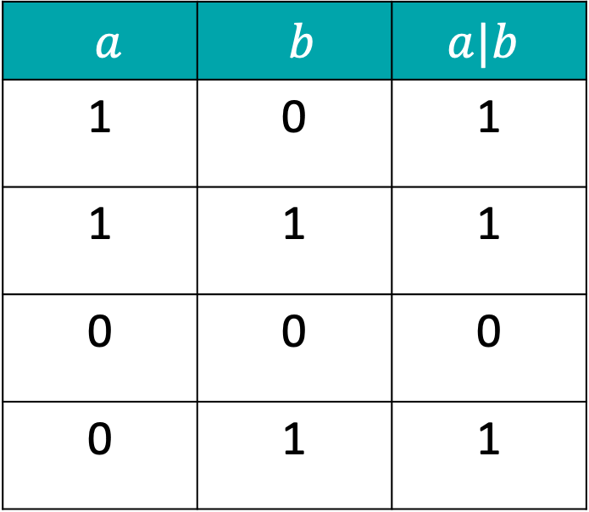
OR $|$
טבלת האמת של הקשר OR
נגדיר את הפסוק המורכב הבא:
d: יש חלב בפינת קפה או שיש קפה בפינת קפה
הפסוק d יהיה פסוק אמת כאשר לפחות אחד מתתי הפסוקים a ו-b יהיו אמת
$$a$$ | $$b$$ | $$a|b$$
1 | 0 | 1
1 | 1 | 1
0 | 0 | 0
0 | 1 | 1

Slide 13
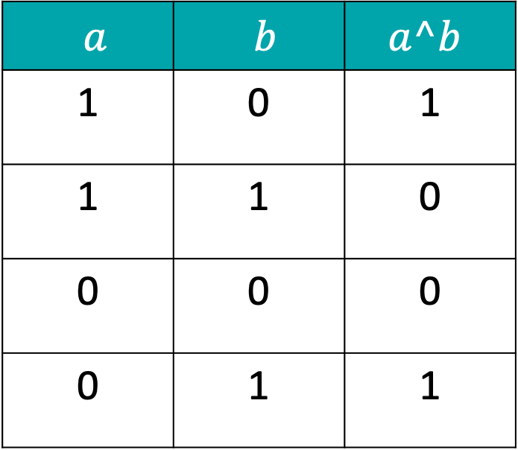

XOR $^$
טבלת האמת של הקשר XOR
פעולת XOR תהיה אמת רק כאשר 2 הפסוקים שונים זה מזה
A או B אבל לא A וגם B
כלומר, הפעולה תוציא אמת רק כאשר $A≠B$
$$a$$ | $$b$$ | $$a^b$$
1 | 0 | 1
1 | 1 | 0
0 | 0 | 0
0 | 1 | 1
Notes:
לפעמים רואים פעולת XOR כך $⨁$

Slide 14
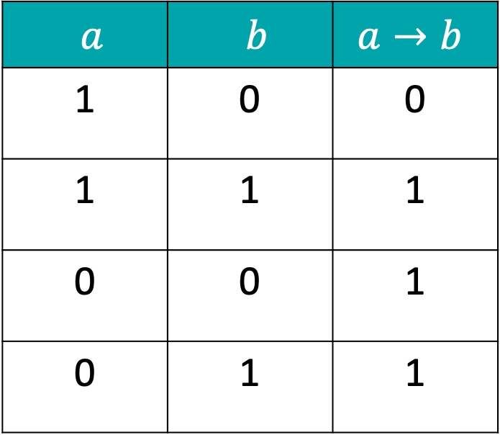
IMPLIES $→$
טבלת האמת של הקשר IMPLIES
נגדיר את הפסוקים הפשוטים הבאים:
a - המלכה מתה
b - הבן של המלכה מחליף אותה
נגדיר את הפסוק המורכב הבא:
e - אם המלכה מתה אז הבן שלה מחליף אותה
נגיד שהפסוק e אמת כאשר מתקיים:
אם המלכה מתה והבן שלה מחליף אותה - התקיים התנאי והתקיימה המסקנה (קיום באופן מלא)
אם המלכה לא מתה - לא התקיים התנאי, אין שום סיבה שנקיים את המסקנה (קיום באופן ריק)
$$a$$ | $$b$$ | $$a→b$$
1 | 0 | 0
1 | 1 | 1
0 | 0 | 1
0 | 1 | 1
Notes:
קשר של גרירה

Slide 15
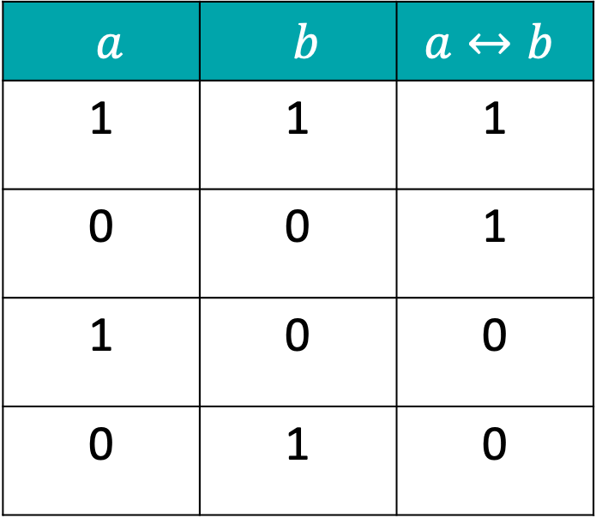
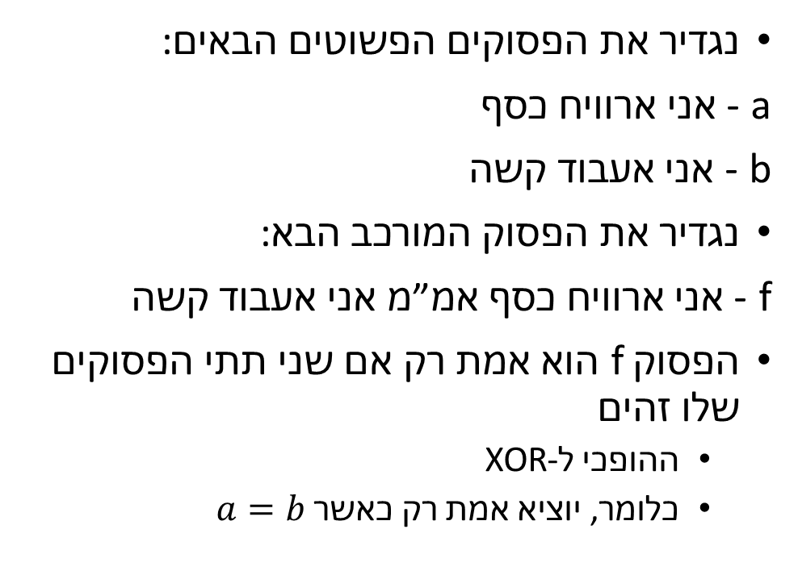
EQUIVALENT TO $↔$
טבלת האמת של הקשר EQUIVALENT TO
נגדיר את הפסוקים הפשוטים הבאים:
a - אני ארוויח כסף
b- אני אעבוד קשה
נגדיר את הפסוק המורכב הבא:
f - אני ארוויח כסף אמ״מ אני אעבוד קשה
הפסוק f הוא אמת רק אם שני תתי הפסוקים שלו זהים
ההופכי ל-XOR
כלומר, יוציא אמת רק כאשר $a=b$
$$a$$ | $$b$$ | $$a↔b$$
1 | 1 | 1
0 | 0 | 1
1 | 0 | 0
0 | 1 | 0
Notes:
קשר של אמ״מ
אחרי השקופית הזו לעשות תרגיל עם טבלת אמת

Slide 16
תרגיל
הציעו 2 דרכים לייצג את הקשר XOR באמצעות הקשרים: NOT, AND, OR

Slide 17
פתרון
הציעו 2 דרכים לייצג את הקשר XOR באמצעות הקשרים: NOT, AND, OR
פתרון:
1$. a⨁b=\left(\sim a\&b\right)| (a\&\sim b)$
2. $a⨁b=\left(a|b\right) \& \sim (a\&b)$

Slide 18
התמרות בין אופרטורים
חוקי דה מורגן
$$a\&b≡\sim (\sim a|\sim b)$$
$$a|b≡\sim (\sim a\&\sim b)$$
רוצים לייצג את הקשר XOR ע״י AND, OR, NOT
לפי טבלת האמת של XOR
בעזרת חוקי דה מורגן
אחרי שהבנו מה זו לוגיקה פסוקית- עוברים לשלב הבא- מעברי בסיסים
Notes:
https://en.wikipedia.org/wiki/De_Morgan%27s_laws

Slide 19
מעברי בסיסים
העולם שאנחנו מכירים עובד בבסיס 10- הספרות 0,1,2,3,4,5,6,7,8,9
בפועל אפשר לעבוד באיזה בסיס שרוצים אבל
קשה יותר לחשב
קשה יותר לאגור מידע
קשה יותר להעביר מידע
רוב המחשבים שאנחנו מכירים עובדים בבסיס הקסדצימלי- בסיס 16
לפני שנבין איך עובדים בבסיס 16, נבין איך עוברים לכל מיני בסיסים
נגדיר את המקומות של הספרות במספר כלשהו
$\overset{1}{\overbrace{_}}$ $\overset{0}{\overbrace{_}} .$ $\overset{−1}{\overbrace{_}}$ $\overset{−2}{\overbrace{_}}…$

Slide 20
מעבר מבסיס כלשהו לבסיס 10
נייצג את המספר 241.31 בבסיס 5 לבסיס 10
$${(241.31)}_{5}=2∗5^{2}+4∗5^{1}+1∗5^{0}+3∗5^{−1}+1∗5^{−2}={\left(71.64\right)}_{10}$$
241.31 בבסיס 5 שווה ל-71.64 בבסיס 10
נייצג את המספר 11.01 בבסיס 2 לבסיס 10
$${(11.01)}_{2}=1∗2^{1}+1∗2^{0}+0∗2^{−1}+1∗2^{−2}={(3.25)}_{10}$$
11.01 בבסיס 2 שווה ל-3.25 בבסיס 10
עכשיו נבין איך עוברים מבסיס 10 לבסיסים אחרים

Slide 21
אלגוריתם המעביר מספר שלם k לבסיס B
string str=“ ”;
while (k != 0)
{
int digit=k%B;
str=digit_to_char(digit)+str;
k=k/B;
}
return str;
שארית החלוקה של k מ-B
נפטרים מהספרה הימנית של k

Slide 22
נעביר את המספר 125 לבסיס 8
הולכים לפי האלגוריתם:
k=125, B=8
השלם k | תוצאת החלוקה ב-B | שארית החלוקה ב-B | str
125

Slide 23
נעביר את המספר 125 לבסיס 8
הולכים לפי האלגוריתם:
k=125, B=8
K | K//B | K%B | str
125 | 15 | 5 | 5
15 | 1 | 7 | 75
1 | 0 | 1 | 175
נוודא שעשינו נכון
$${(175)}_{8}=1∗8^{2}+7∗8^{1}+5∗8^{0}={\left(125\right)}_{10}$$

Slide 24
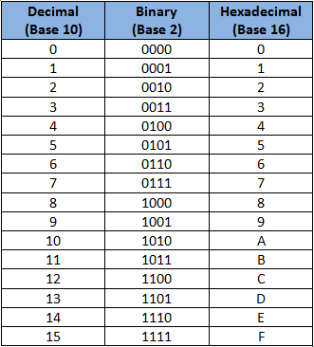
ייצוג בבסיס 16
רוב המחשבים עובדים בבסיס 16
בסיס הקסדצימלי מיוצג ע״י:
הספרות 0,1,2,3,4,5,6,7,8,9
האותיות A,B,C,D,E,F
דוגמה:
$${\left(D37B\right)}_{16}=13∗{16}^{3}+3∗{16}^{2}+7∗{16}^{1}+11∗{16}^{0}={\left(54,139\right)}_{10}$$

Slide 25
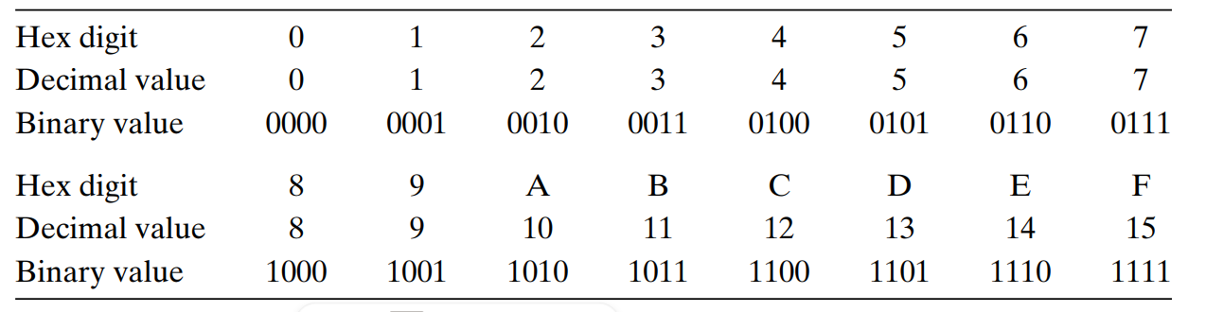
כללי אצבע למעברים בין בסיסים
דצימלי לכל בסיס אחר: חישוב באמצעות אלגוריתם חלוקה
כל בסיס לדצימלי: סכימת המכפלות של הבסיס לפי מיקומים
הקסה לבינארי / בינארי להקסה: כל ספרה הקסהדצימלית תופסת 4 ביטים. לכן אפשר להמיר ישירות

Slide 26
תרגיל
Decimal | Binary | Hexadecimal
0 | 0000 0000 | 00
55 | 0011 0111 | 37
136
 | 1111 0011
 |  | 52
172
 |  | E7
 | 1010 0111
 | 0011 1110
 |  | BC
Notes:
מהספר- לפתור לפי האלגוריתם

Slide 27
פתרון
Decimal | Binary | Hexadecimal
0 | 0000 0000 | 00
55 | 0011 0111 | 37
136 | 1000 1000 | 88
243 | 1111 0011 | F3
82 | 0010 0101 | 52
172 | 1010 1100 | AC
231 | 0111 1110 | E7
167 | 1010 0111 | A7
62 | 0011 1110 | 3E
188 | 1011 1100 | BC
Notes:
מהספר- לפתור לפי האלגוריתם

